Slide 1

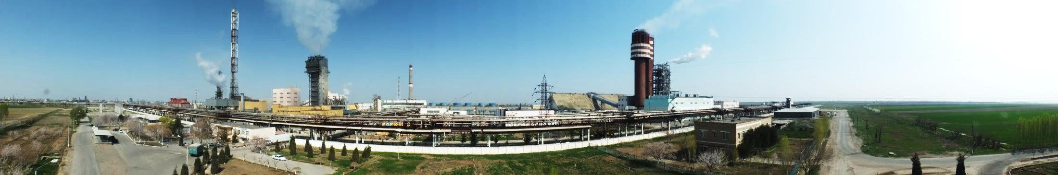
«FARG‘ONAAZOT» JSC
«MODERNIZATION OF AMMONIA, UREA, AMMONIA NITROGEN PRODUCTION AND EXPANSION OF UNCONCENTRATED
NITRIC ACID»
Fergana city, 2020

Slide 2

GENERAL INFORMATION
The name of the project is – “Modernization of the production of ammonia, urea, ammonium nitrate, as well as the expansion of non-concentrated nitric acid production”
The name of Initiator– «Farg'onaazot» JSC
The project capacity of ammonia at least 660 thousand tons per year, urea at least 600 thousand tons per year, ammonium nitrate at least 700 thousand tons per year, nitric acid at least 560 thousand tons per year.
The key base – Decree of the President of the Republic of Uzbekistan dated April 3rd, 2019 #4265 “Оn measures of further reforms and increase of investment attractiveness of the chemical industry”
The goals and objectives of the project is - the modernization and expansion of existing facilities in order to increase the capacity of current facilities and reducing energy consumption. Setting and updating goals for all levels of management, starting from the CEO up to the simple employee.
Source of funding – direct foreign investments
The project implementation period is 2019-2023.

Slide 3
INTRODUCTION
The Republic of Uzbekistan, having significant reserves of natural gas and other minerals, has the opportunity to develop the production of mineral fertilizers. An increase in the production of local mineral fertilizers reduces dependence on gas export, increases the production of value-added products and provides the creation of new workplaces.
Anhydrous ammonia – used to produce mineral fertilizers, but in some cases in its pure type for fertilizing the soil. Most often, ammonia is used to produce solid or liquid fertilizers such as urea, ammonium nitrate, diammonium phosphate
Urea – is a carbonic diamide, a chemical compound, consisting of white or colorless crystals, soluble in water, containing 46% nitrogen (the most common nitrogen fertilizer). Urea gives good results while fertilizing all types of crops.
Urea is the main product of mineral fertilizers, which occupies more than 50% of the share of the entire range fertilizers. Global urea production growth rates are 3-4% per year on a medium-term basis. The potential and export of urea will grow mainly in the Middle East, Central Asia, Russia and Central America.
Ammonium Nitrate – has excellent physico-chemical characteristics, that facilitates its storage and application. Its completely water soluble. The main consumers of Ammonium Nitrate are industries such as agriculture, the production of complex mineral fertilizers, the mining complex, the production of explosives, the furniture and woodworking industries, petrochemicals and etc.

Slide 4
MARKETING
Urea. The largest demand for Urea in the world market belongs to Chinese Consumers. China produces 43% and consumes 40% of the world’s urea. The second largest consumer of urea is India (20%). About 8,5% of urea is bought by the countries of Europe and the CIS, 6.5% - by the USA. In total, these countries consume ¾ of the world’s urea.
About 165 million tons of urea is sold annually in the world. According to experts opinion, in the coming years, the demand for it will grow. If the demand of consumers from China and the USA can remain at the same level, it is forecasted that demand will grow in India, Brazil and European countries and in 2020 the aggregate demand will exceed 180 million tons.
Ammonium nitrate – due to support of government, the demand for mineral fertilizers is high, the market is saturated through planned warehouses throughout the republic. The fertilizing season is annually marked by their deficit. In addition to it, ammonium nitrate, as a rule, is the main component of export, the main directions of which are Turkmenistan and Kazakhstan.
Today one of the largest nitrogen fertilizer producers in the world are China, which controls 34% of the market, India (10%), USA (9%), Russia (6%) and Ukraine (3%).

Slide 5
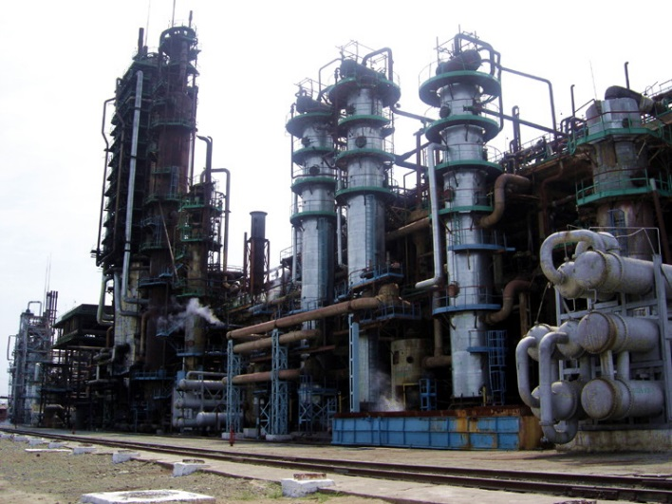
AMMONIA PRODUCTION
Commissioning date 1982
Production capacity 450 th.tn. per year
Achieved production capacity 452 493 tn. in 2016
Number of technological lines single
Operating hours continuous, 330 days a year
General planner «O’ZKIMYOSANOATLOYIHA» JSC
Technological part planner Moscow city, GIAP
Ammonia production consists of several technological stages:
- Natural gas compression up to 4,5 MPa (45kgf/cm²);
- Natural gas purification from sulfur compounds
- Methane steam catalytic conversion in a tube furnace
- Steam air conversion of residual methane in mine converter;
- Two stage conversion of carbon monoxide on medium and low temperature catalysts;
- Double-line methyldiethanolamine gas purification from carbon dioxide;
- Fine purification of the nitrogen-hydrogen mixture from CO and CO2 by hydrogenation.
- Compression of the purified nitrogen-hydrogen mixture 32 MPa (320 kgf/cm²)

Slide 6
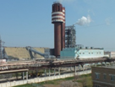
UREA PRODUCTION
Commissioning date 1985
Production Capacity 330 th. tn. per year
Achieved production capacity 381 533 tn. in 2016
Number of technological lines single
Operating hours continuous, 330 days a year
General planner «O’ZKIMYOSANOATLOYIHA» JSC
Production of domestic nodes JSC (Russia, Dzerjinks city)
Technological part planner «Chemproject» (Czech) due to license of «Stamicarbon» (Holland)
The urea production process consists of the following main stages:
- Ammonia and carbon dioxide compression;
- Urea synthesis;
- recycling, evaporation;
- granulation;
- Transportation hub, classification;
- Absorption of high and low pressure;
- Hydrolysis and desorption.
The urea plant underwent expansion and reconstruction during 2016–2017 yy.

Slide 7
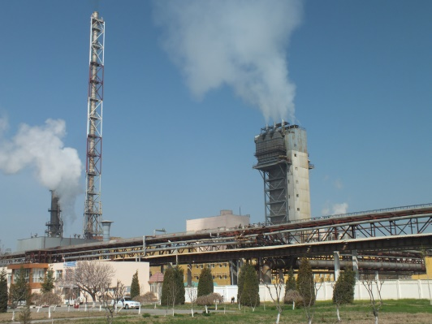
AMMONIUM NITRATE PRODUCTION
Commissioning date 2003
Production capacity 450 th. tn. per year
Number of technological lines single
Operating hours continuous, 330 days a year
General planner «O’ZKIMYOSANOATLOYIHA» JSC
Technological part planner Moscow city, GIAP
Ammonium nitrate production established 500 th. tn. per year, according the Protocol № 54 of 08.05.2015.
Technological process of ammonium nitrate production consists of the following main stages:
- Neutralization of nitric acid with gaseous ammonia in ITN devices;
- neutrilizationдонейтрализация аммиачной селитры и введение магнезиальной добавки;
- упаривание полученного раствора до состояния высококонцентрированного плава;
- гранулирование плава с последующим охлаждением гранул в аппарате кипящего слоя;
- очистка отработанного воздуха, выбрасываемого в атмосферу.
Реконструкции и расширению производство не подвергалось

Slide 8
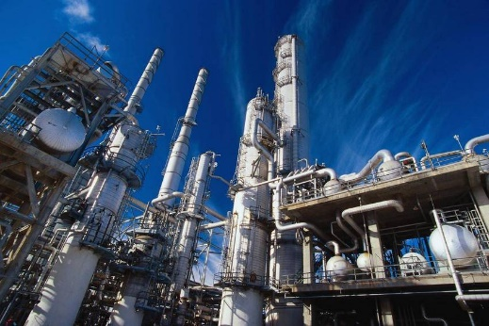
ПРОИЗВОДСТВО НЕКОНЦЕНТРИРОВАННОЙ АЗОТНОЙ КИСЛОТЫ
Год ввода в эксплуатацию 2003 год
Проектная мощность производства 396 тысяч тонн в год
Достигнутая мощность производства 383 699 тонн в 2016 году
Количество технологических линий одна
Режим работы непрерывный, 330 дней в году
Генеральный проектировщик АО «O’ZKIMYOSANOATLOYIHA»
Проектировщик технологической части ГИАП г. Москва
Технологический процесс производства неконцентрированной азотной кислоты
состоит из следующих основных стадий:
- подготовка сырья (воздух и аммиак);
- контактное окисление аммиака в окись азота;
- охлаждение окислов азота;
- промывка окислов азота от нитрит-нитратных солей аммония;
- переработка окислов азота в азотную кислоту;
- каталитическая очистка выхлопных газов от остаточных окислов азота.
В апреле 2015 года произведена модернизация КМА-2 на КМА-5 по проекту ЗАО Научно-производственная фирма «Невтурботест» г. Санкт-Петербург

Slide 9
Обоснование выбора технологии, схемы технологического процесса
      Производство аммиака - предусматривается реконструкция блоков 1.2; 1.3; 3; 4; 5; 6; строительство нового ВОЦ и установки захоложенной воды, замена изношенного оборудования, частей оборудования и механизмов на аналогичные. Реконструкция и модернизация предусматривает мероприятия по стабилизации и повышению надежности работы оборудования и обеспечивающие увеличение производительности агрегата до 2 100 тн/сутки или не менее 660 000 тн/год аммиака с энергопотреблением не более 8,3 Гкал/тн. Технический партнер - компания-лицензиар «KBR».
Производство карбамида - реконструкция с увеличением производительности основаны на проверенной технологии компании «Stamicarbon»:
- More-In-More-Out - «больше на входе, больше на выходе» (MIMO), это концепция с минимальной стоимостью реализации.
- сочетание MIMO и дополнительной, новой секцией среднего давления (СД).
В результате обследования и первоначальных расчетов сделаны следующие выводы:
1. Грануляционная башня: по размерам позволяют работать с производительностью 1800 тн/сутки.
2. Компрессия СO₂: производительность нового компрессора СO₂ среднего давления должна быть увеличена до >8850 Nm³/ч и подавать больше СO₂ в новую секцию среднего давления с учётом снижения эффективности пара.
3. Установить новый горизонтальный конденсатор ВД бассейнового типа перед реактором ВД и удалить существующий конденсатор ВД.

Slide 10
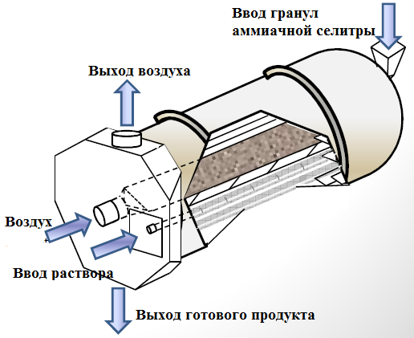
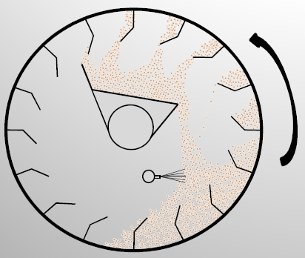
Обоснование выбора технологии, схемы технологического процесса
Производство аммиачной селитры - предусматривается модернизация отделения нейтрализации, отделения выпарки (очистка отработанного воздуха) и отделения приллирования (отделение грануляции корп.717). Строительство новых отделений нейтрализации, выпарки и грануляции, интеграция и обвязка с существующими агрегатами и новыми установками производств неконцентрированной азотной кислоты АК-72М и аммиачной селитрой АС-72М.
Это обеспечит стабильность работы агрегата и даст возможность достигнуть установленной (700 000 тн/год) мощности Технический партнер - компания-лицензиар «Casale».

Slide 11
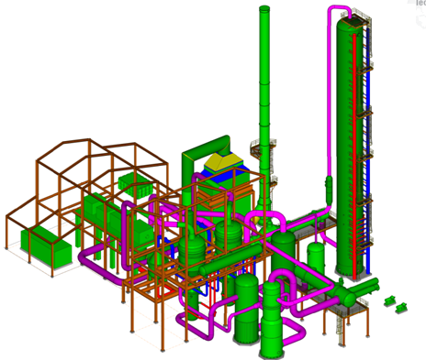
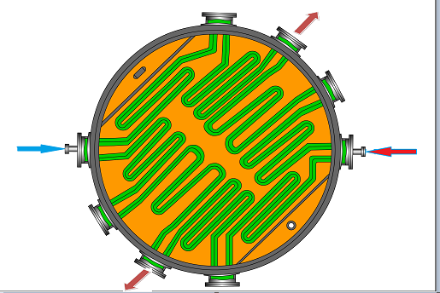
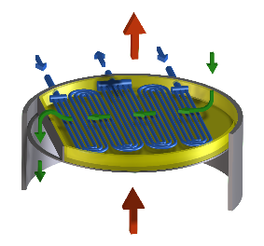
Обоснование выбора технологии, схемы технологического процесса
Производство азотной кислоты - предусматривается реконструкция существующего агрегата АК-72М и строительство новой мини-установки по производству неконцентрированной азотной кислоты. предусматривается замена змеевиков абсорбционной колонны поз. К-31 и замена холодильника воздуха поз. Т-402 на новый. Замена оборудования обеспечит стабильность работы агрегата и даст возможность достигнуть установленной (560 000 тн/год) мощности.
Новую установку можно эксплуатировать в диапазоне изменения мощности в пределах 70-110 % от номинальной производственной мощности. На новой установке не используется природный газ как топливо, и это снижает энергозатраты для получения азотной кислоты. Будет использоваться существующий склад азотной кислоты, что исключает необходимость строительства нового склада, уменьшаются эксплуатационные расходы, расходы на содержание обслуживающего персонала). Технический партнер - компания-лицензиар «Casale».

Slide 12
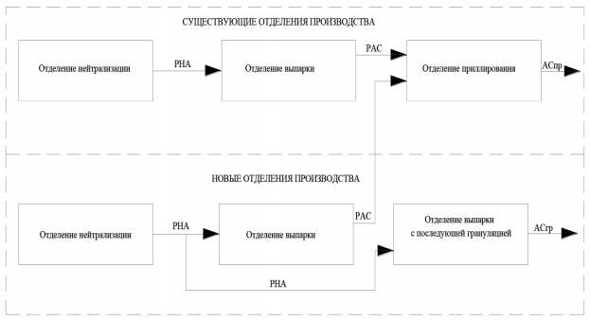

Блок-схема производства аммиачной селитры с учётом модернизации

Slide 13
Оценка технологических и финансово-экономических рисков
ПРОИЗВОДСТВО АММИАКА
ПРОИЗВОДСТВО АММИАЧНОЙ СЕЛИТРЫ
Замена абсорбера поз. 301 массой 315 тн потребует использование специализированной грузоподъёмной и транспортировочной техники.
Увеличение часовой выработки аммиака до 80 тн/ч может привести к затруднению выдачи аммиака потребителям по существующим трубопроводам.
Значительное повышение потребле-ния электроэнергии.
2. Недостаточная производительность существующего конвейера ПТ-30 при увеличении мощности установки приллирования.
1. Увеличение стоимости и срока строительства.
2. Риски, связанные с не достижением планируемых объемов производства и выручки (изменение конъюнктуры цен на сырье, материалы и комплектующие, увеличение производственных затрат).
3. Форс-мажорный риск, связанный с природными катаклизмами (воздействие непреодолимой силы), непредвиденными политическими и экономическими явлениями в мировой экономике, изменением объемов производства и потребления продукции.

Slide 14
Предельная стоимость проекта
Наименование | В твердой валюте, тыс. долл. | В нац. валюте, экв. тыс. долл. | ИТОГО экв. тыс. долл. | Структура
Капитальные затраты
Строительно-монтажные работы | 56 790,82 | 7 159,87 | 63 950,69 | 27,10%
Оборудование | 123 983,26 | 10 767,51 | 134 750,77 | 57,10%
Прочие затраты заказчика | 34 109,58 | 985,01 | 35 094,59 | 14,87%
ИТОГО | 214 883,66 | 18 912,39 | 233 796,05 | 99,06%
Прирост оборотного капитала
Финансовые издержки в период инвестиций |  | 2 211,46 | 2 211,46 | 0,94%
Предельная стоимость проекта ВСЕГО | 214 883,66 | 21 123,85 | 236 007,51 | 100,00%
Стоимость существующих основных фондов |  | 5 657,14 | 5 657,14
Общая стоимость проекта | 214 883,66 | 26 780,98 | 241 664,64

Slide 15
Предварительные источники финансирования в разрезе инвестиционных затрат
Стоимость проекта 241 664,64 тыс. долл.
Собственные средства 241 664,64 тыс. долл.
Наименование затрат | Ед. изм. | АО "Ферганаазот" | Прямые иностранные инвестиции
СМР | тыс.долл. | 7 159,87 | 56 790,82
Оборудование | тыс.долл. | 10 767,51 | 123 983,26
Прочие затраты заказчика | тыс.долл. | 985,01 | 34 109,58
Финансовые издержки в период инвестиций | тыс.долл. | 2 211,46
Существующие основные фонды | тыс.долл. | 5 657,14
ИТОГО: | тыс.долл. | 26 780,98 | 214 883,66
Курс на 25.06.2019г. 1 доллар США = 8562,34 сум.

Slide 16
Производственная себестоимость единицы продукции после модернизации производств
Аммиак
в том числе амортизационные отчисления
Карбамид
в том числе амортизационные отчисления
Аммиачная селитра (усредненная)
в том числе амортизационные отчисления
Азотная кислота (усредненная)
в том числе амортизационные отчисления
110,64 долл.
14,59 долл. или 13,2%
116,3 долл.
11,79 долл. или 10,13%
127,82 долл.
8,12 долл. или 14,14%
56,49 долл.
10,02 долл. или 18,0%

Slide 17
Показатели эффективности
инвестиционного проекта
Наименование |  | Единица измерения | Проект
1 | Чистый дисконтированный доход (NPV) | млн. долл. | 54,5
2 | Внутренняя норма рентабельности (IRR) | % | 19,6
3 | Индекс доходности (PI) |  | 1,2
4 | Коэффициент выгод/затрат (BCR) | % | 1,3
5 | Срок окупаемости капитальных вложений (PB) с учетом инвестиционного периода | лет | 8,9
Расчет эффективности инвестиций по приросту денежного потока, получаемых с реализацией проекта и без его реализации показывает следующие результаты:
1 | Прирост денежного потока | млн. долл. | 1 290,7
2 | Прирост чистого дисконтированного дохода (FNPV) | млн. долл. | 18,3
3 | Внутренняя норма рентабельности (FIRR) | % | 17,4
4 | Срок окупаемости капитальных вложений (PB) с учетом инвестиционного периода | лет | 9,3

Slide 18
БЛАГОДАРИМ
ЗА ВНИМАНИЕ!
АО «Farg‘onaazot»
150108, ул. Саноат 222, Фергана, Узбекистан
Тел.: +998 73 242 59 95

